Slide 1

State of the School
La Declaración de la Escuela
Immaculate Conception School
February 20, 2019
6:00 PM
Notes:
‹#›

Slide 2



Slide 3



CELEBRATING WHAT’S GOOD!
CELEBRANDO LO BUENO
Teacher faith formation/formación en la fe de los maestros
Development board/Junta de recaudación de fondos
Community partners/Asociaciones en la comunidad
Great people work at ICS!!!!
  Teachers + admin have 159 years of experience!! Maestros + administración tienen 159 años de experiencia
  9 Master’s degrees (as of May 2019)/ 9 Maestrias (en mayo de 2019)

Slide 4

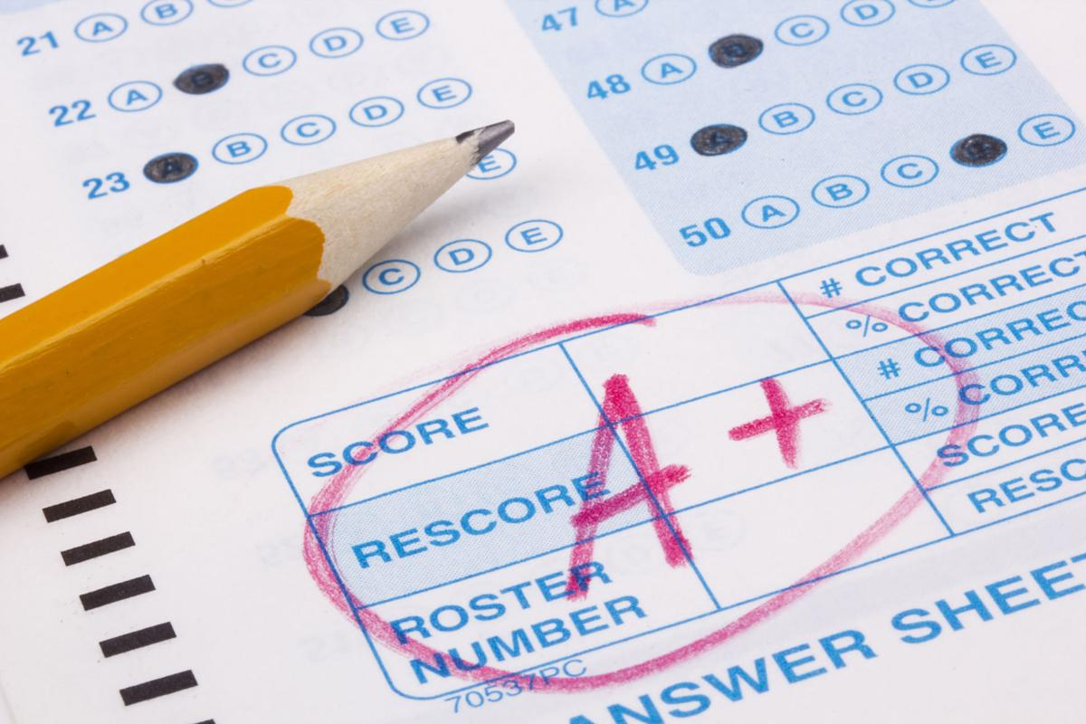
WHAT’S GOOD/LO BUENO...
Blended Learning/Aprendizaje individualizado con computadoras
Counseling/Consejeria
Math scores/Resultados de matemáticas
Service focus/enfocamos en servicio en la comunidad
Higher test scores than any public or charter school in the area/Resultados mas altos que algunas charter o escuela pública en la área
Early childhood program/ programa de educación temprana

Slide 5
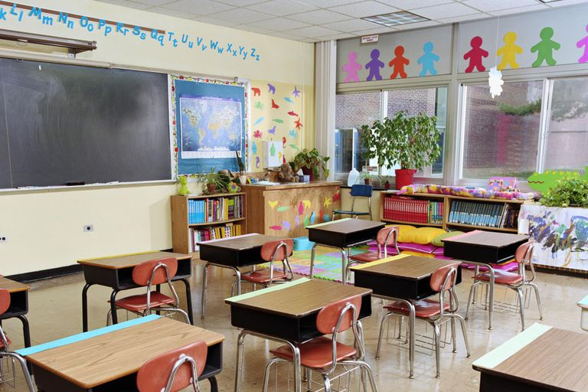


Challenges (Opportunities to Improve)/ Retos (Oportunidades a mejorar)
Low enrollment/ Inscripcion baja
  Grades 1-5: 15-21 students/Grados 1-5: 15-21 estudiantes
Cost of living/Costos de la vida
  High rent in LA/ Rentas muy altas
Keeping tuition affordable/manteniendo colegiatura economica
  Despite higher costs/ aunque los costos están subiendo
Reading success/ Exito en lectura
  Comprehension, writing, vocabulary/ comprensión, escritura, vocabulario
Notes:
-- stop & ask them to share at what level they feel comfortable participating

Slide 6

Budget
This Year’s Budget for Salaries and Benefits/ presupuesto de salarios y beneficios de este año $861,219
Notes:
Includes pre-school, daycare, development

Slide 7

Spending
This Year’s Operating
Expenses/Los gastos de
la escuela de este año $341,600

Slide 8

Tuition Assistance
$128,000 Catholic Education
Foundation/Fundacion de Educacion Catolica (CEF)
$10,000 Kremer Foundation/Fundacion Kremer
$13,000 Empowering Success Circle/Grupo de Patrocinadores
$15,000 McHugh-O’Donovan Foundation/ Fundacion
$166,000 TOTAL

Slide 9

Subsidy from the Archdiocese/ Subsidio del Arquidiócesis
The funds come from donations
to Together In Mission/
Los fondos vienen de donaciones Unidos en Misión
2013-14 $210,000 Subsidy/Beneficio
2018-19 $160,000 Subsidy/Beneficio
-$50,000

Slide 10

Funding from YOU
$ 626,115 Tuition/Colegiatura
$ 35,400 Registration/Inscripcion
$ 35,400 Technology Fee/precio de tecnologia
$ 33,090 Fundraising/recaudación de fondos
      Fall/otoño → Chocolate Sale/ Venta de Chocolates
      Spring/primavera → Mother’s Day Dinner/ cena del Dia de las Madres
      *Fiesta Raffle/Rifa de la Fiesta = for the Church/ de la iglesia
      *2020 - we will add a Jog-A-Thon/ agregamos un Jog-A-Thon
Notes:
730,000 from families. That doesn’t even cover our salaries and benefits. Extra $600.000

Slide 11

We can succeed when we work together/ podemos tener éxito cuando trabajamos juntos
Pay your tuition and fees on time/Pagar su colegiatura a tiempo
Write a thank you to donors/Escribir una carta de agradecimiento a los donantes
Fundraise more than the required amount /Recaudar más de la cantidad requerida
Volunteer to coach or tutor/ Ser voluntario para el entrenador/ o a los maestros
Volunteer for lunch or recess duty/ Necesitar voluntarios para el almuerzo o recreo

Slide 12

Or do you have ideas?/
O Ud. tiene ideas?
Create opportunities for the parents to get together to socialize, work together, and fundraise/ Crear oportunidades para que los padres se reúnan para socializar, trabajar juntos y recaudar fondos para la escuela
Parent involvement in marketing the school → you are our best marketers and you’ll get $500 for each family you refer/ Participación de los padres en la comercialización de la escuela → usted es nuestro mejor vendedor y obtendrá $ 500 por cada familia que refiera

Slide 13
Registration/Inscripción
1 month for priority re-registration → call Smart or come into the office/un mes para inscripción prioritariamente → llame al Smart o venga a la oficina.
25 service hours per family + 3 hours at the parish fiesta/ 25 horas de servicio para cada familia + 3 horas en la fiesta parroquial.
New fundraiser in winter/ nuevo evento de recaudación de fondos en el invierno.

Slide 14
Tuition Agreement/Acuerdo de Admisión 2019-2020
Do not complete this now/ No complete esto ahora
The first page is for your records/ La primera página es para sus registros.
The signature page is for ours/ La página de la firma es para nuestros registros.
Turn this in when you have paid registration/ Entregue esto cuando haya pagado la inscripción

Slide 15
CEF Application/Beca de CEF
Instructions for making the appointment are in your envelope/ Las instrucciones para hacer la cita están en su sobre.
When you have finished your application, bring it to the office so we can make a copy for your records/ Cuando haya terminado su solicitud, tráigala a la oficina para que podamos hacer una copia para sus registros.

